Slide 1
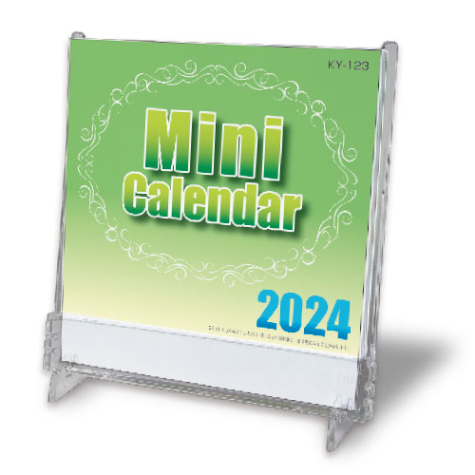
【提案書】
ミニメイト
特徴
正方形に近いコンパクトサイズの組み立て式スタンドカレンダー。奥行きのスペースを取らず、デスクを少しでも広く有効利用できます。小さくて手渡ししやすいので、年末のご挨拶用に最適です。※掲載している価格は、100冊の場合の1冊単価になります。価格については、お見積り依頼後に担当スタッフから別途ご案内いたします。
納期
納期スペース
仕様
素材：マットコート紙
サイズ：13枚（W90×H95mm）
包装：OP袋入りセット
備考：ケースにパッド印刷（印刷寸法：W70×H12mm以内）
お見積
お見積りスペース

